Slide 1
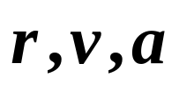
运动学：研究如何描述物体的运动
基本问题：已知 中某一个求另外两个
解决两类问题：根据概念的定义进行微积分运算
动力学：研究外界作用与物体运动的关系
基本问题：已知运动求力，或已知力求运动
  理论：牛顿定律，动量定理及其守恒定律，能量定理及其守恒定律，角动量定理及其守恒定律

Slide 2

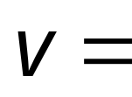
第二章 牛顿运动定律
２—１ 牛顿定律
一 牛顿第一定律
任何物体都要保持其静止或匀速直线运动状态，直到外力迫使它改变运动状态为止.
时， 恒矢量
惯性和力的概念
如物体在一参考系中不受其它物体作用，而保持静止或匀速直线运动，这个参考系就称为惯性参考系．
凡相对于惯性系作匀速直线运动的一切参考系都是惯性系．
地球 — 良好近似的惯性系

Slide 3

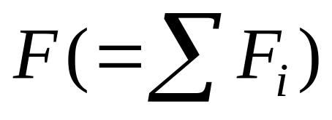
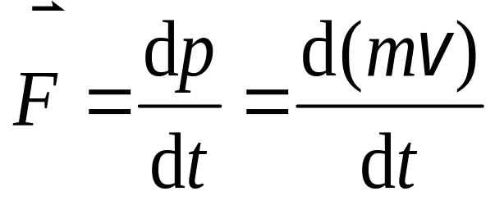
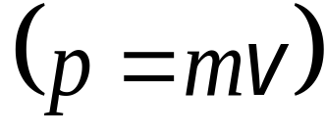
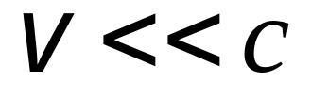
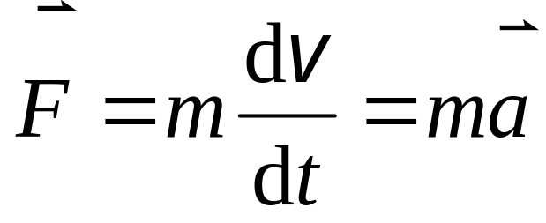

二 牛顿第二定律
动量为 的物体，在合外力 的作用下，其动量随时间的变化率应当等于作用于物体的合外力．
合外力
当 时，
为常量，

Slide 4
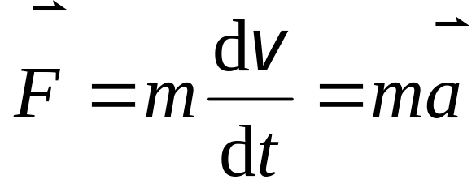
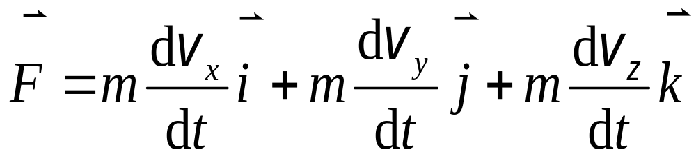
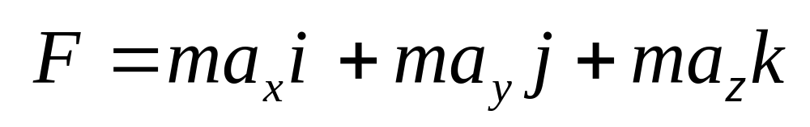
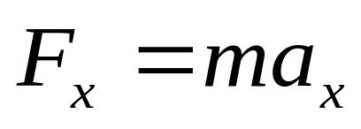
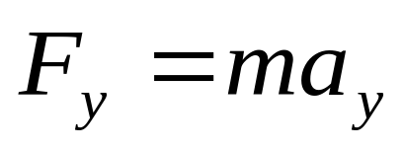
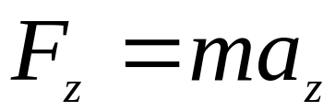
即

Slide 5
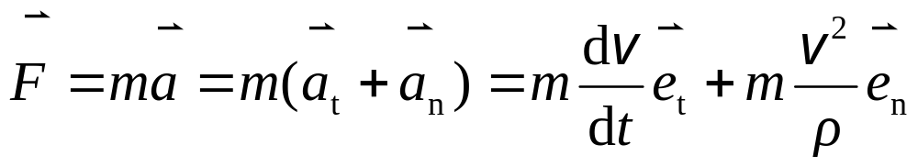
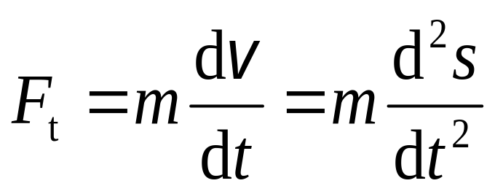

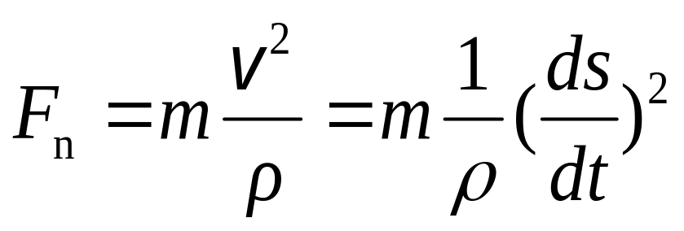



自然坐标系中
注： 为A处曲线的曲率半径．
A

Slide 6
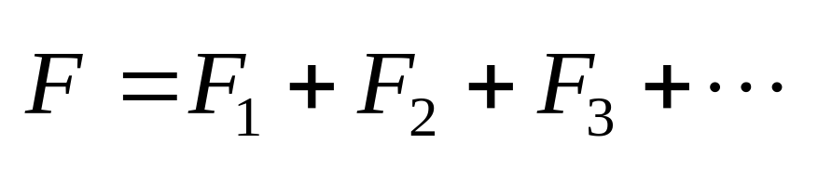
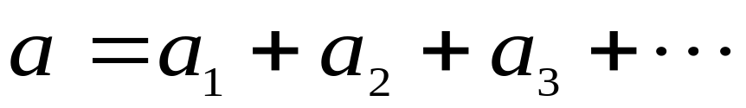
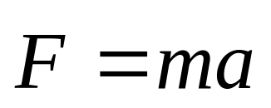
注意
瞬时关系
(力是使物体运动状态改变的原因)
(2) 牛顿定律只适用于质点,惯性系
(3) 力的叠加原理(力的独立作用原理)

Slide 7
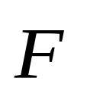
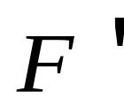
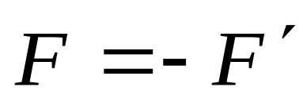
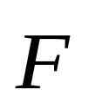
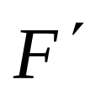
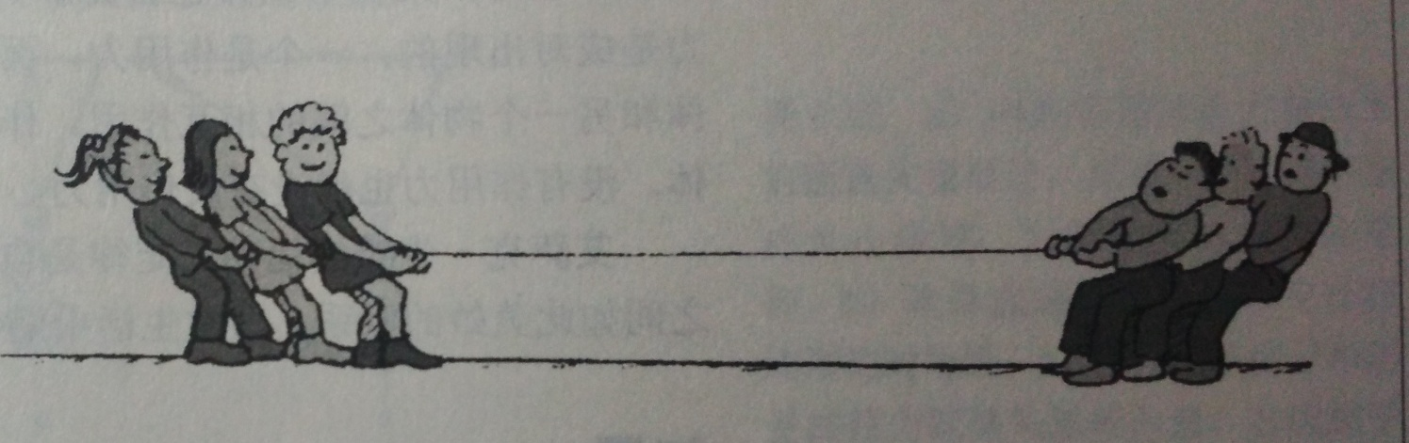
三 牛顿第三定律
两个物体间作用力 和反作用力 ，沿同一直线，大小相等方向相反，分别作用在两个物体上．
（物体间相互作用规律）
它们是同一性质的力,不能相互抵消
用力拉绳子，还是用力蹬地板？

Slide 8
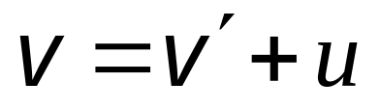
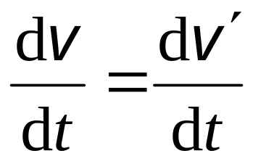

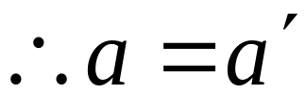
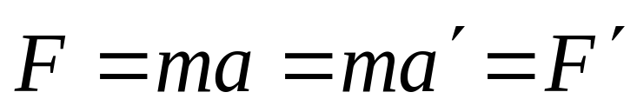
四 力学相对性原理
为常量
在两个惯性系中,牛顿第二定律
的数学表达式具有相同形式
对于不同惯性系，牛顿力学的规律都具有相同的形式,即所有惯性系都是等价的
伽利略相对性原理．

Slide 9
２—2 物理量的单位和量纲
1. SI 制
基本量
力学： 长度(m) 质量(kg) 时间(s)
其他： ４个
2. 量纲
导出量
力学量 Q
dim Q = L^{P}M^{q}T^{S}
4.

Slide 10

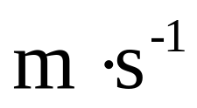
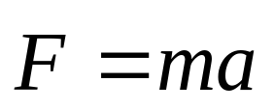
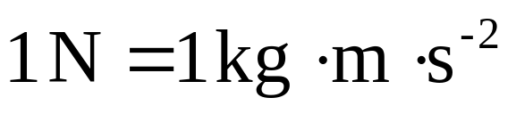

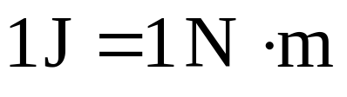
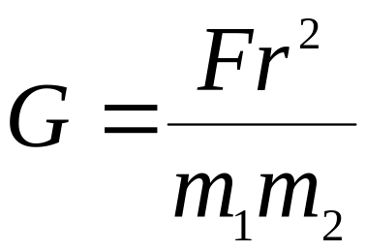
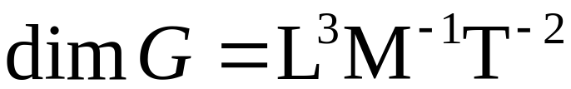
导出量
速率
力
功
从量纲分析中定出方程中比例系数的量纲和单位．
m
m
F
=
G
1
2
r
2

Slide 11
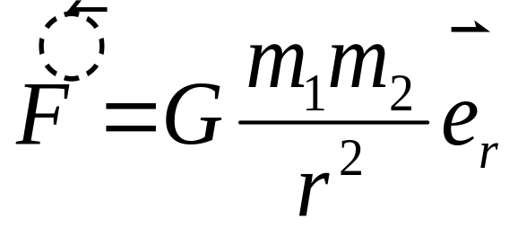
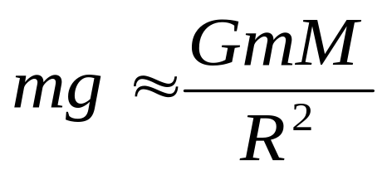
２—３ 几种常见的力
一. 万有引力
m₁
m₂
r
注
a. 适用：两质点间
b. 四种基本力之一 与库仑力可类比
c. 重力
严格 地球表面 万有引力一个分量
近似 地球表面的万有引力
5.

Slide 12
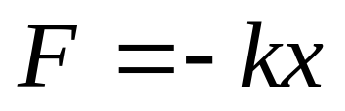
（如压力、支持力、张力、…）
二. 弹性力
1. 产生
接触 → 形变
（必要）
（充分）
2. 方向
接触物体间（桌面）： 接触面法向
柔软物体（细绳）： 收缩方向
3. 大小
由形变量度
弹簧弹性力
——胡克定律
6.

Slide 13


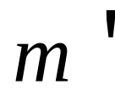

例1（书）质量为 、长为 的柔软细绳，一端系着放在光滑桌面上质量为 的物体，在绳的另一端加力 ．设绳的长度不变，质量分布是均匀的．求：
(1)绳作用在物体上的力；
(2)绳上任意点的张力．

Slide 14
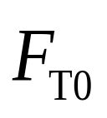
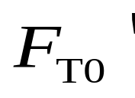

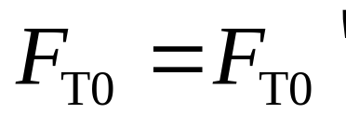
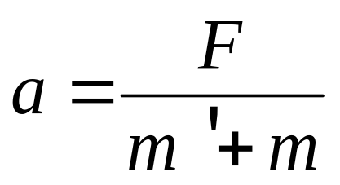
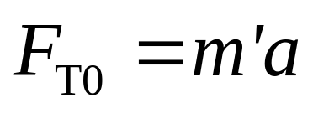
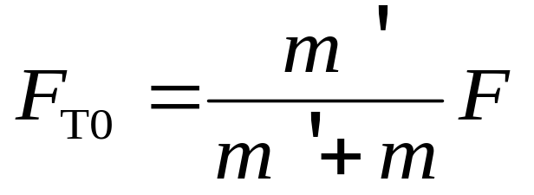
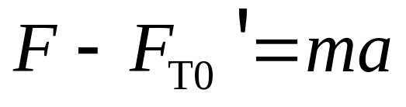
隔离法
(1)
由
得

Slide 15



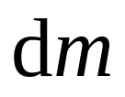
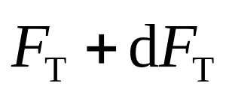
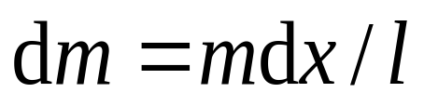
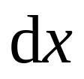



在任意点P 将绳分为两段，其间张力
和 大小相等, 方向相反,是一对
作用力和反作用力
(2) 微元法
张力F_{T}的大小是随位置变化的,F_{T}=F_{T} (x)
O
x

Slide 16



也可以这样取积分限
绳中各点的张力是位置的函数;
当m’>>m时,各点张力相等;如不特别指明,绳重不计

Slide 17




三 摩擦力
两个相互接触的物体有
相对滑动趋势但尚未相
对滑动时,在接触面上产
生的阻碍发生相对滑动
的力
静摩擦力
≤
最大静摩擦力
滑动摩擦力
一般情况
接触面切向 与运动相反或与运动趋势相反

Slide 18










例2（书）如图绳索绕在圆柱上，绳绕圆柱张角为 ，绳与圆柱间的静摩擦因数为 ，求绳处于滑动边缘时,绳两端的张力 和 间的关系(绳的质量忽略)．

Slide 19
















解 取一小段绕在圆柱上的绳
取坐标如图
两端的张力 ，
的张角
圆柱对 的摩擦力 圆柱对 的支持力

Slide 20








Slide 21












若
0.46
0.21
0.000 39

Slide 22











Ex2-25：质量为m的摩托车，在恒定牵引力F作用下工作，所受阻力与速度的平方成正比，能达到的最大速率为v_{m，}计算从静止加速到v_{m}/2所需时间及走过的路程。
解：
=0

Slide 23

２—４ 牛顿定律的应用举例
一 解题步骤
选参考系 隔离物体 列方程
建立坐标 受力分析 解方程
结果
讨论
二 两类常见问题
已知力求运动方程
已知运动方程求力

Slide 24




直角坐标系
自然坐标系（圆周运动等）
注
a. 恒力 代数方法； 变力 微积分
b. 有相对运动 惯性系问题 a 的参考系变换
11.

Slide 25





二. 举例
[例1] 阿特伍德机
(1) 如图所示滑轮和绳子的质量均不计，滑轮与绳间的摩擦力以及滑轮与轴间的摩擦力均不计．且 ．求重物释放后，物体的加速度和绳的张力．
（2）若将此装置置于电梯顶部，当电梯以加速度 相对地面向上运动时，求两物体相对电梯的加速度和绳的张力．
12.

Slide 26









解(1) 以地面为参考系
画受力图、选取坐标如右图

Slide 27














对m₁
对m₂
a. m₁ 和m₂ 对地加速度大小不等，
但相对电梯（非惯性系）加速 度 a_{r}大小相等
(1)
(2)
b. 对m₁:
(3)
对m₂:
(4)
c. 本题 滑轮质量不计
如考虑滑轮质量
（第四章）
13.

Slide 28














[例2]如图，长为 的轻绳，一端系质量为 的小球,另一端系于定点 ， 时小球位于最低位置，并具有水平速度 ，小球将在铅直平面内做圆周运动。求小球在任意位置的速率及绳的张力．
a. 圆周运动——自然坐标系
b .变力 任意位置（或时刻）
受力分析
(1)
(2)
15.

Slide 29




张力最小
c. v =v(θ) 变量代换
(3)
张力最大
变速率圆周运动
Ft:先变小后变大
15.

Slide 30













[例4] 设空气对抛体的阻力与抛体的速度成正比，即 ，k为比例系数．抛体的质量为m ,初 速为 、抛射角为 ．求抛体运动的轨迹方程．
分析：
a. 思路
轨迹方程
变力
积分(对分量)
b. 一般平面曲线运动
直角坐标系
分离变量后积分
16.

Slide 31







由初始条件，解得:

Slide 32




由上式积分代初始条件得：

Slide 33




k=0
轨迹方程为：

Slide 34











例5 一质量 ，半径 的球体在水中静止释放沉入水底．已知阻力 ,
为粘滞系数，求 ．
浮力
解 取坐标如图
令

Slide 35



浮力

Slide 36
惯性系
若在某参考系中，当物体不受外力作用时，保持静止或匀速直线运动，该参考系称为惯性系。
相对于惯性系作匀速直线运动的参考系也是惯性系。
牛顿运动定律只在惯性系中成立！
运动学的参考系可以任选；
动力学的参考系不能任选，只能选惯性系。
加速平动非惯性系，转动非惯性系
在太阳系上看来，地球既有自转还有公转，是非惯性系。但由于自转和公转角速度都很小，如果对运动精度要求
不高，运动范围不大，时间不长，地球可视为惯性系。

Slide 37






*２—5 非惯性系 惯性力
加速平动非惯性系
对惯性系( 地面 )
变换
对非惯性系( 电梯 )
真实力
惯性力
对非惯性系( Ａ )
方向与 相反
18.

Slide 38






式中：
为惯性力且
为非惯性系相对惯性系的加速度
为由于相互作用物体所受的力
为物体在非惯性系中的加速度

Slide 39
惯性力的特点：
1、惯性力是参考系加速运动引起的附加力，与非惯性系的加速度方向相反
2、惯性力是虚拟力，无施力物体和反作用力
3、惯性力可以测量和感受（超重与失重）
有时在非惯性系中讨论问题会更方便！

Slide 40









[例] 如图所示的三棱柱以加速度 沿水平面向左运动。它的斜面是光滑的。若质量为m 的物体恰能静止于斜面上，求物体对三棱柱的压力
m
m
对非惯性系( 三棱柱 )
静力学方法求解 :
引入惯性力
m
20.

Slide 41







匀速转动非惯性系
设 S＇系相对惯性系 S 匀速转动。
物体 m 在 S＇中静止
ω
S：
S′
r
物体m受到指向原心的拉力作用
m
o
●
F_{S}
S＇：
S
则
─ 惯性离心力
中：绳的拉力与惯性离心力平衡， m 静止。

Slide 42


例1：杂技演员站在沿倾角为α的光滑斜面下滑的小车上，他以速率v₀垂直斜面上抛一个红球，经t₀时间后，又以同一速度上抛一个绿球，忽略摩擦，不计空气阻力，问两球何时相遇？
v₀
y
F*
x
α
α
mg
解：以车为参考系, 对地的加速度为a₀=gsinα方向沿斜面向下
受力分析：把小球视为质点, 受力情况如图所示
相对车，小球沿y方向做初速度为 v₀，
加速度为 的竖直上抛运动

Slide 43





列方程：
取红球抛出时为计时起点，根据匀变速直线运动的公式
红球：
绿球：
令y₁=y₂，可求得相遇时间
应满足：

Slide 44


注
a. 惯性力F_{i} 虚拟力 无反作用力
T
体现非惯性系对惯性系加速度效应
“动静法”
b. 引入惯性力后，可在非惯性系中求解动力学问题
c. 匀速转动参考系：惯性离心力
19.

Slide 45




▲ 物体重量和纬度的关系：
由于地球自转，地面物体会受到惯性离心力的作用。
重量并非地球引力，而是引力和惯性离心力的合力。
ω
物体重量 W 和地球纬度ϕ 的
r
m
•
关系式为（自己推导）：
F_{g}
F₀
O
W
R
式中：
G ─ 万有引力常量 ，
M_{e} ─ 地球质量 ，
R ─ 地球半径 ，
ω ─ 地球自转角速度 。

Slide 46

有一火车在水平地面上以不变的加速度a沿直线
向前运动。在某时刻，从火车天花板上掉下一个
螺帽，则在地面上静止的人看螺帽的加速度大小
是（ ），方向是（ ）；而在火车上静
止的人看螺帽的加速度大小为（ ）。
g
竖直向下

